Slide 1
奢侈品鉴赏
——化妆品

Slide 2
化妆品的由来
追求美丽是人类的一种本能意识。测试表明，一个三个月大的婴儿，面对“漂亮”的成人脸蛋会笑的更长久。人们追求美丽的最根本目的，主要还是为了更加成功的吸引异性。美国科学家大卫·布斯曾做过一项调查，他对10000多名，生活在不同文化背景下的对象所作的访问表明，几乎所有男士都将“女子具有美丽的容颜”作为择偶的最重要标准。心理学家南茜·爱克芙经大量研究，得出结论：美丽的相貌，是女人最有用的资本，漂亮的女人更容易获得良好的社会地位、金钱和爱情，社会生活的各方面优势也会更加明显。

Slide 3
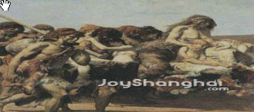
化妆品的由来
人类开始懂得装饰自己已有50万年的历史了，化妆品几乎与人类的历史一样久远。我们祖先茹毛饮血、赤身裸体，为了低档严寒，他们用植物的枝叶或兽皮遮身保暖。日积月累的经验使他们懂得，遮体的枝叶和兽皮，除了保暖之外，还要轻便和体才能便于行走和利于劳作。人类就是从这种的基本生活需要开始是原始的对美的追求。旧石器时代，人们已学会了将动物的牙齿、骨头串在一起挂在脖子上，作为装饰品；用天然的红色黏土与植物的枝液混合，将自己全身涂成赭色（红褐色），已达到保暖、遮羞和美容的目的。最原始的化妆品就在此基础衍生而来。

Slide 4
化妆品的由来
在30万-150万年前，生活在非洲热带草原上的直立人，每当要举行重要活动或遭遇灾难时，总要用红色黏土棒和木炭涂抹全身，希望以此来祛秽除灾。尼安德特人在 埋葬死者时，将其全身涂成红褐色，意在赞美死者生前生命的绚丽光彩。用天然燃料制成的原始化妆品在当时人们的日常生活和祭祀发挥着很多作用。今天，考古学家在许多原始社会的古墓群中，总能挖掘出形式、材料各异的装饰品，从用石头、贝壳、骨头、陶瓷、象牙制的项链、耳饰到金属、宝石制的衣饰、戒指、头饰等，应有尽有，更有利用自然界丰富的植物和动物脏器提炼制造的美容化妆品。直至今日，民间还流传着直接用植物的茎、叶来护肤、护发、护甲等的方法。

Slide 5
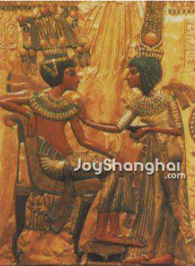
化妆品的由来
从考古工作发掘出的陪葬品、雕刻、壁画以及生活遗迹中可知古埃及人早就懂得了用芳香的油脂涂抹全身去朝圣，以示虔诚，或涂满与尸体，用来防腐。
早在公元前5000年，古埃及人就开始用佩戴香袋、染发、涂指甲油和描眼线来装饰自己。人们用动物油脂涂抹皮肤，以对抗炎热干燥的气候，为了预防灰沙和飞虫侵入，在眼睫毛涂上绿色和蓝色的颜料。他们从印度北部和阿拉伯南部运来大量的芳香性香胶、树脂、植物根部以及树皮等，来制造香水和化妆品，妇女们的梳妆台上，常摆满装有她们最喜欢的香水和树脂的瓶盒。埃及人还发明了沐浴后用香油、香水或油膏来滋润肌肤，达到护肤的目的。戴假发也曾在埃及盛行过。妇女们戴着齐眉假发，还插上莲花，以示尊贵和富有。

Slide 6
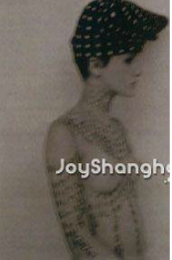
化妆品的由来
就古埃及化妆用具数量之多、种类繁杂来看，古埃及人可说是全世界最好化妆的民族。脸上打胭脂、嘴上擦口红，手脚抹油、指甲涂颜色、眼部画眼圈，是一般古埃及妇女常有的打扮。在比较富有的人家，化妆品通常随人而异，有人曾在坟墓里发觉七种香膏、两种胭脂。极致女王克娄巴特拉时期，古埃及化妆品艺术达到了高峰，女王每日用驴乳沐浴，用散木花涂染手脚，细腻美白的肌肤日夜散发着清香，迷倒了众多的大臣和来使。
几年前，法国博物馆的实验室和欧莱雅公司对拿破仑当年远征埃及时带回法国的49罐法老时代的眼膏，进行了长达三年的研究，成功地揭示出古埃及居民的某些习俗和当时的种种化妆方法，科学家们所研究的膏中3/4含有以铅为主的化学成分，其中一些成分在自然界中并不存在。于是，研究人员得出一推论，即古埃及人已经掌握合成这些物质的化学方法。这种假设在古希腊和古罗马的很多文献中都得到证实。此外，聪明的古埃及人还掌握了动物油脂的皂化技术。

Slide 7
化妆品的由来
公元前5世纪-公元7世纪，罗马帝国的人们十分注重对肌肤、毛发、口唇和指甲的化妆。约在公元300年，罗马的理发店开始使用香水，当时那不勒斯的樟脑、麝香、丁香油等交易市场非常繁荣，一时成为全世界芳香业中心。
英国化妆品在英国十字军东时期开始有较大发展，在伊丽莎白一世时，化妆品在社会生产和百姓日常生活中扮演了重要角色。这一时期敷面膏的使用非常流行，配方的成分为粉状蛋壳、明矾、杏仁及罂粟的种子，而牛乳、酒类、牛油、水果和蔬菜也被用做化妆品的原料。维多利亚女王时代，被认为是历史上最朴素的时代，这个时代的服饰、发型和化妆品也深受保守作风的影响。当时的妇女宁愿用手捏面颊及嘴唇来造成自然的颜色，也不愿使用唇膏、胭脂等有色化妆品。
法国在路易十三世时代化妆品盛行，对化妆品生产和发展的深入研究，使拉瓦锡成为古今中外的化学家。洛可可时代，法国社会上香料销量很大，使用范围很广。当时最时髦的是用牛奶洗澡，以及用葡萄汁和柠檬汁擦按摩皮肤，来达到增白和保养肌肤的目的。

Slide 8
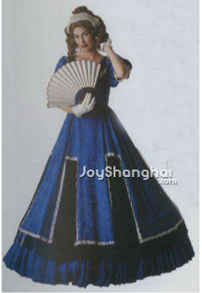
化妆品的由来
奢侈时期（公元1755-1793年），玛丽·安多瓦内特为法国王后。在此时期有地位的妇女除用草莓汁和牛乳汁来沐浴，还使用大量昂贵的化妆品，他们将淀粉细磨做成香粉，扑在脸部，嘴唇与面颊则涂用鲜明的化妆品，颜色有粉红色和橘黄色等。
欧洲文艺复兴时期的一大美容特色是剃掉眉毛和额前发际来展示宽阔的前额，女子剃在当时是智慧的象征。

Slide 9
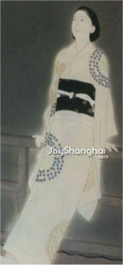
化妆品的由来
化妆品在中国同样有着悠久的历史。近代张华《博物志》记载公元前“纣烧铅作粉”将纣时用铅涂面化妆的事。《中华古今注》有胭脂的描述，“起自纣，以红兰花汁凝成燕脂”。时胭脂产自燕国，故称燕脂。另有唇膏的记载，“唇脂以丹作之，象唇赤也。”
到了汉代，便有正式的妆点、扮装、妆饰等词汇了。从马王推出土的女尸的发式上，可以看出汉代女子已学会用假发来盘制发髻作为装饰。春秋时期，美女西施以水代镜来梳妆打扮，而到了汉代，各种铜镜已广为流传，成为妇女梳妆打扮的工具。此外，东汉班固《汉书》有画眉的记载。后魏贾思勰《齐民要术》中曾介绍在粉盒中加入了丁香，使粉清香宜人的方法。
到了唐代，人们已懂得饮茶美容了，唐玄宗的女儿永乐公主，用黄花的种子泡茶饮用，数年后健美艳丽，光彩照人。
明代李时珍在《本草纲目》中记载了用珍珠擦脸使皮肤滋润的方法，并有“檀涂身亦取其清爽可爱，香味隽永”的宫廷秘方，此外除有去垢、芳香外，还有玉肤嫩面的功效。

Slide 10
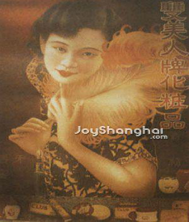
化妆品的由来
清道光10年（公元1830年），扬州诞生了我国化妆品工业的先驱——谢馥春化妆品作坊；同治元年（公元1862年），杭州诞生了孔凤春化妆品作坊。到了慈禧、光绪时他们已开始用中草药防治脱发和皂角为主要香皂洗澡。此时，宫廷美女为保护和增加美貌程度而使用的宫廷医药美容方法已形成系列化，出现了可内服外用的美容配方，美容药膳等。当时按摩、针灸、热熨、冷冻磨砂等美容方法已十分流行。
1911年，上海牙膏厂的前身——中国化学工业社在上海成立，而现在声名远扬的上海家化联合公司的前身则是1941年成立的上海明星花露水厂。1984年，美国总统里根访华，有关方面赠送给总统夫人的国礼——“露美牌”化妆品即是上海家化的产品。

Slide 11
全球十大顶级化妆品排名

Slide 12
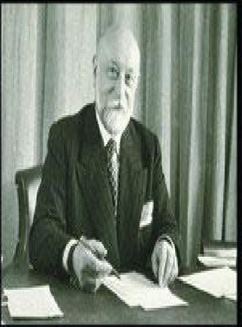
一、法国LANCOME（兰蔻）
品牌名称：兰蔻
英文名：LANCOME
创始时间：1935年
创始地：法国
所属公司：L’oreal欧莱雅
官方网站：www.lancome.com
创始人：Armand Petitjean阿芒·珀蒂让

Slide 13
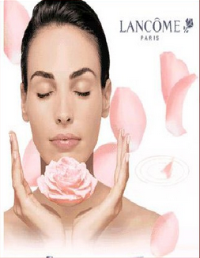
这个法国国宝级的化妆品品牌创立于1935年，迄今已有近70年的历史。自创立伊始，就以一朵含苞欲放的玫瑰作为品牌标记。在近70年的时间里，兰蔻以其独特的品牌理念实践着对全世界女性美的承诺，给无数爱美女性带去了美丽与梦想~~~
更难得的是，一个近70年的老牌子，时至今日还能保持如此年轻的状态，在彩妆以及护肤界均有众多被时下女性拥护的精品。

Slide 14
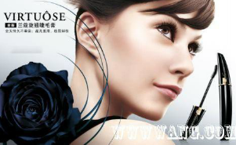
镇牌之宝：
睫毛膏——LANCOME的睫毛膏，在化妆品届无可争辩的崇高地位。“全球每售出两支睫毛膏中，就有一只是LANCOME的”，独特的刷头设计，层次细致分明；纤维超幼细，无人能及。其中，淡妆首选DE精密睫毛膏；晚妆等场合首选3D立体睫毛膏。

Slide 15
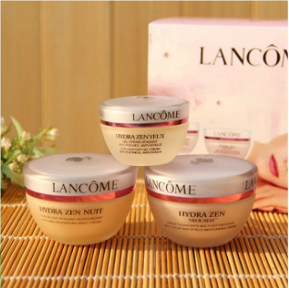
镇牌之宝：
HYDRA ZEN水分缘系列——该系列无疑是LANCOME最被推崇的护肤系列，以细腻薄透的质地出名，保湿滋润，又不会觉得厚重。可消除肌肤疲劳，镇静、并调节肌肤功能，对各种因环境天气等原因造成的皮肤不适可起到很好的舒缓功效，有“保命”霜之称。

Slide 16
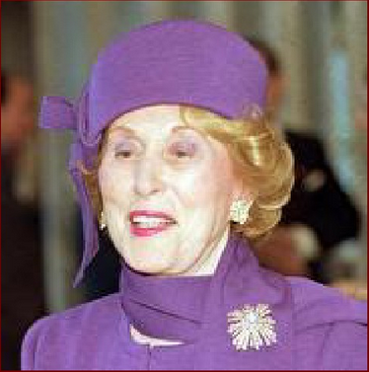
二、美国EsteeLauder(雅诗兰黛)
品牌名称：雅诗兰黛
英文名：EsteeLauder
创始时间：1946年
创始地：美国
所属公司：雅诗兰黛集团
官方网站：www.esteelauder.com
创始人：雅诗兰黛夫人

Slide 17
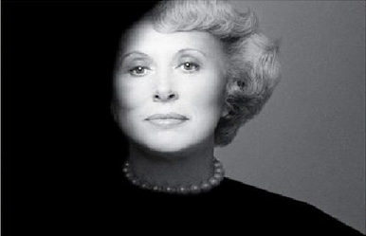
雅诗兰黛公司创立于1946年，技术先进，不断创新，凭着其研发的各类精致优雅而又奢华的产品而享誉全球。历经广泛的研究以及一贯严格的产品测试，她旗下所有的产品都秉承着最优水准的保证。现在已经发展成为全球最大的护肤、化妆品和香水公司，并且正在不断拓展业务。雅诗兰黛公司底下还有还有其他鼎鼎大名的分支品牌，比如倩碧、阿拉米斯、波比·布朗、马克、原创、简、唐娜·卡兰等等。

Slide 18
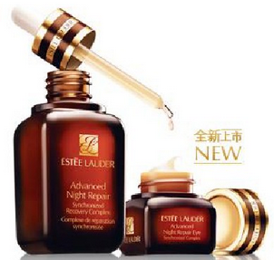
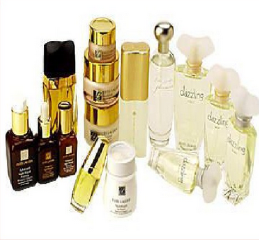
镇牌之宝：
ADBANCED NIGHT REPAIR （简称ANR）系列，无疑是该品牌最为经典和大牌护肤保养品了。自推出20多年来，一直保持着经典的琥珀色玻璃瓶包装（小黑瓶），创下全球每十秒销售出一瓶的佳绩。该产品的那句“如果你16年前已经用上了ANR系列，那么16年后的今天，你的皮肤依然和16年前一样娇嫩细腻”的广告语深入人心。

Slide 19
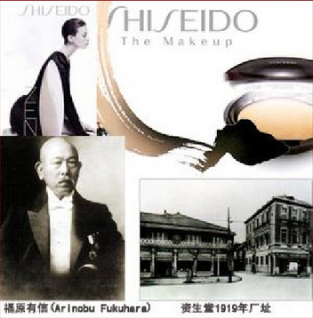
三、日本SHISEIDO(资生堂)
品牌名称：资生堂
英文名：SHISEIDO
创始时间：1872年
创始地：日本
所属公司：SHISEIDO资生堂
所属类型：化妆品
创始人：日本海军首席药剂师福原有信

Slide 20
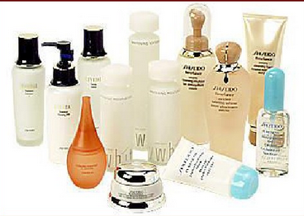
1872年日本药剂师福原有信在东京银座创立了第一家西式调剂药房，该药房就是SHISEIDO的前身。
SHISEIDO的中文名称“资生堂”，是从中国儒家经典《易经》中的句子“至哉坤元，万物资生，乃顺承天”提取出来的，意为集天地万物之源，领受自然之恩惠，创造新价值。东方的人非常看重取名，“资生堂”之所以如此命名，自是寄托了这样一种精神气质——融汇东方审美敏锐性与西方的科学先导，创造新的美丽奇迹。于是，在追求人类美的历程中，资生堂以唯美求真的精神逐渐成为日本第一大化妆品企业。

Slide 21
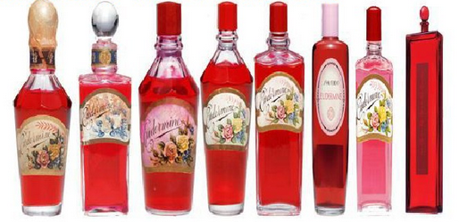
镇牌之宝：
“红色蜜露（Eudermine）”这一名称，标志着资生堂在涉足化妆品及美容文化上的基本态度。在开发资生堂化妆品配方过程中，曾经有多位日本现代药学界著名学者的参与。其根本理念是：打造“良好肌肤”—健康而美丽的肌肤才是最本质、最根本的。资生堂就是要向社会推出能够滋养这种美丽素肌的产品。由此，资生堂以塑造健康皮肤，即用于皮肤保养的基础化妆品为起点，开始了化妆品事业。

Slide 22
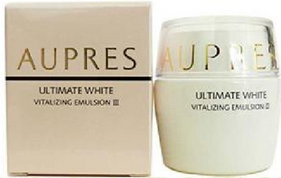
1927年，资生堂开始了全球扩展，当之无愧的成为全球化妆品的领导品牌之一。欧珀莱（Auppes）中国生产，肌肤之匙（ole de peau Beaute）、自我（lpsa）、Za、让·保罗·戈蒂（Jean-paul gualtier）、Carita、5S等诸多国际品牌都属于SHISEIDO品牌。

Slide 23
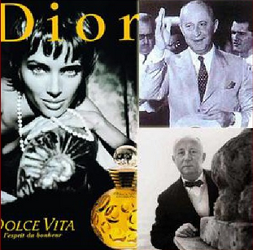
四、法国Dior(迪奥)
品牌名称：迪奥
英文名：Dior
创始时间：1946年
创始地：巴黎
所属公司：LVMH集团
官方网站：www.dior.com
创始人：Christian Dior

Slide 24
Dior（又简称CD），全名为Christian Dior。迪奥的名字“Dior”在法语中是“上帝”和“金子”的组合。以他的名字命名的品牌Christian Dior，自1947年创始以来，一直是华丽与高雅的代名词。不论是时装、化妆品还是其他产品CD在时尚殿堂一直雄踞顶端。
以做高级时装起家的DIOR品牌，自1947年首次推出香水MISS DIOR，现已全面进军美容领域。经典与高贵是DIOR的代名词，如今，DIOR更是时尚和创新的代表之一。

Slide 25
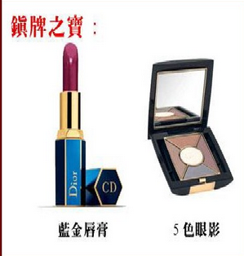
镇牌之宝：
★蓝金唇膏—DIOR标志性的唇膏，丰润柔软，色彩纯正，在舒适和持久之间达到不可思议的平衡。也是无数女性手袋中必不可少的恩物。
★5色眼影—虽然DIOR每一季都会推出令人眼花缭乱的彩妆新品，但这款眼影自1987年延续至今，依然是许多化妆师和女性的最爱。

Slide 26
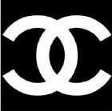
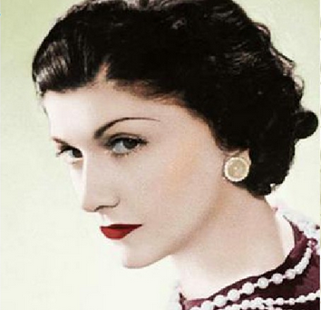
五、法国CHANEL(香奈儿)
品牌名称：香奈儿
英文名：CHANEL
创始时间：1903年
创始地：法国
官方网站：www.chanel.com
创始人：Gabrielle Chanel

Slide 27
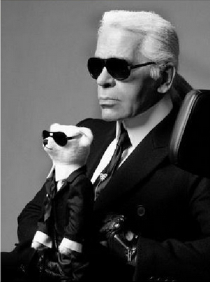
自1983年起，“老佛爷”卡尔·拉格斐一直担任香奈儿的总设计师，将香奈儿时装推向另一个高峰。
以交叉的两个C为品牌标识的CHANEL品牌，同样以高级成衣起家。在美容领域最大的成就为香水。

Slide 28
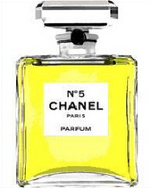
镇牌之宝：
NO.5香水—这个成就了一段香水神话的香水，已经成为了全球无数女子妆台的最爱。它特别优雅浪漫的格调，把女子内心的细致情怀表达尽致，性感女神梦露的那句“我，只穿NO5入睡”的名言，更让这款女士香水名垂百年。

Slide 29
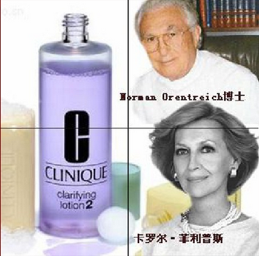
六、美国CLINIQUE(倩碧)
品牌名称：倩碧
英文名：clinique
创始时间：1968年
创始地：纽约
所属公司：雅诗兰黛集团
官方网站：www.clinique.com
创始人：诺曼·奥伦特拉齐
卡罗尔·菲利普斯

Slide 30
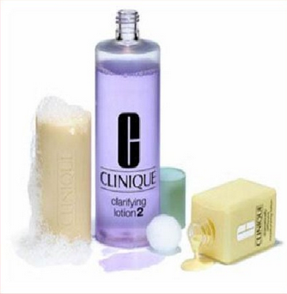
CLINIQUE的名字和品牌的概念来源于法文：医学诊所。是雅诗兰黛集团的另一重量级品牌，以过敏度低，不含香料无刺激的护理理念闻名于世。CLINIQUE在美国、英国均是销量第一的高档化妆品牌。

Slide 31
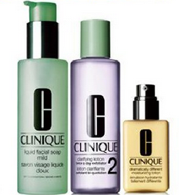
镇牌之宝：
护肤三部曲—CLINIQUE自1968年品牌创立之初酒推出的三部曲概念，倡导简单就是美的哲学，至今仍秉承“洁面皂+化妆水+特效润肤乳”的组合。在1.2.3步的三件产品之外，再用任何保养品都能达到事半功倍的效果，为肌肤提供最简便、安全、有效的呵护。

Slide 32
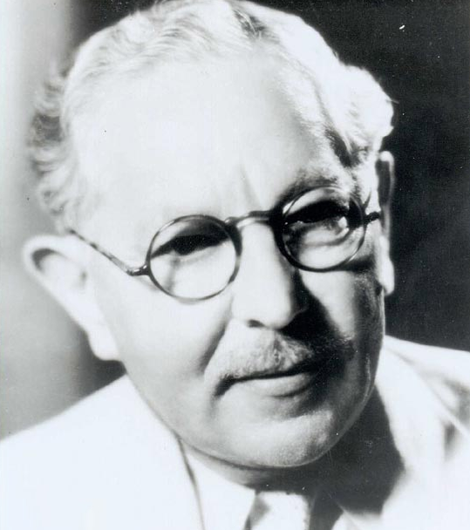
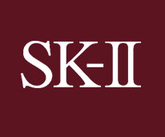
七、日本SK-II
品牌名称：SK-II
创始时间：1909年（1999进入中国市场）
创始地：美国洛杉矶
所属公司：P&G宝洁
官方网站：
创始人：Mr.Max Factor

Slide 33
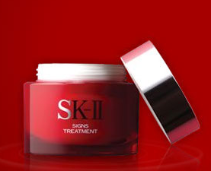
1975年，日本北海道的一家清酒酿造厂，一位喜欢寻根问底的科学家，在一次参观酿酒厂的过程中，偶尔注意到酿酒婆婆拥用着一双少女般细嫩的手。在惊讶的目光里，他们知道，有人在遭遇奇迹：在清酒的酿造过程中，蕴含着一个令肌肤晶莹剔透的秘密。SK-II从自然界500多种酵母中反复挑选，最终把目光锁定在了一种特殊的酵母。与一般用来酿酒或制作面包的酵母不同，这种酵母发酵过程中提纯出的液体几乎不含酒精，而且富含矿物质、有机酸及多种维他命，对肌肤非常有益。SK-II把这种珍贵的液体命名为Pitera。
90年代起，SK-II从MF（MAX FACTOR）公司独立出来。定位为高级保养品牌。

Slide 34
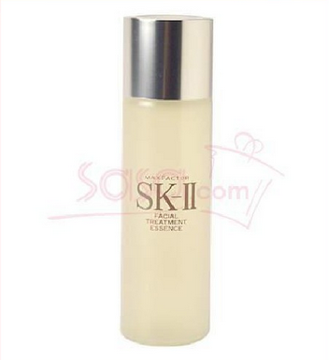
镇牌之宝：
护肤精华露（又称神仙水）—内含高达90%以上的PITERA，能调整肌肤的PH值，促进细胞的抵抗力，帮助肌肤恢复天然的水油平衡。

Slide 35
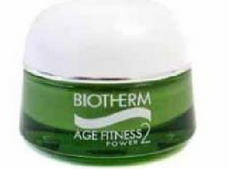
八、法国Biotherm（碧欧泉）
品牌名称：碧欧泉
英文名：Biotherm
创始时间：1952年
创始地：摩洛哥
所属公司：欧莱雅集团
官方网站：
创始人：卢西安·欧博

Slide 36
Biotherm的生物学家们在法国山中的矿泉发现了这独特的活性成分，从二十年前，经过研究、申请生物制造过程的专利，至今仍不断的研发。
碧欧泉卓越的护肤功效，来自温泉中提取的精华PETP（矿泉有机活性因子），富含多种微量元素、矿物质和蛋白质成分，能温和调理肌肤，使其达到均衡状态。它是法国的科学家在研究温泉对人体的疗养功效时发现的。为了寻求最佳的提取源，科学家不惜涉入法国山脉深处，终于以20年的努力，以生物技术大量的提取了PETP因子，并成功研发出适合皮肤每日使用的护肤产品，也就是我们今天的Biotherm护理全系列。

Slide 37
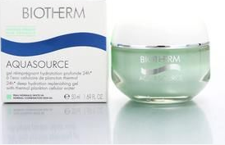
镇牌之宝：
活泉水分露—碧欧泉当初打天下的镇店王牌。每一瓶都含有相当于5000公升的温泉水中所含的PETP，只需豌豆大小，即可另肌肤水分十足，呈现最完美的状态。

Slide 38
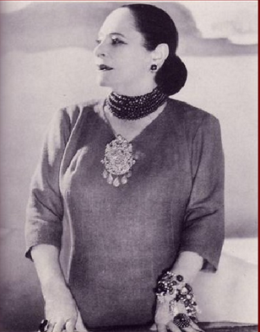
九、HR（赫莲娜）
品牌名称：赫莲娜
英文名：HR
创始时间：
创始地：法国
所属公司：欧莱雅集团
官方网站：www.helenarubinstein.cn
创始人：赫莲娜·鲁宾斯坦女士

Slide 39
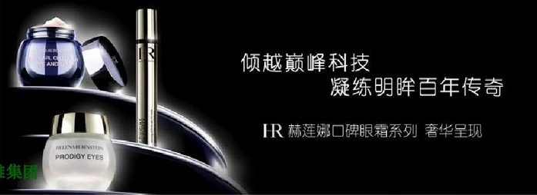
品牌名字取自该品牌创立者HELENA RUBINSTEIN女士。她也是世界上第一家美容院的创立者。“HR”产品以追求完美著称，自被欧莱雅集团收购后，更成为该集团的科技先锋，以一流的抗皱、修复系列品的研制为长。

Slide 40
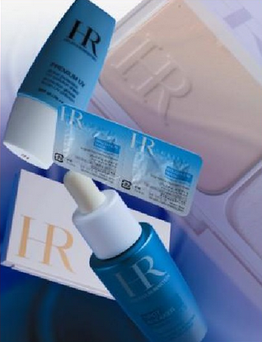
镇牌之宝：
极致之美胶原系列、维他命C精华系列、 ——有肌肤“急救站”之称的二款抗皱、修复产品，对一切因衰老而产生的皮肤问题有很好的改善作用，受到了无数不再年轻，但仍然追求完美肌肤的女性的追崇。

Slide 41
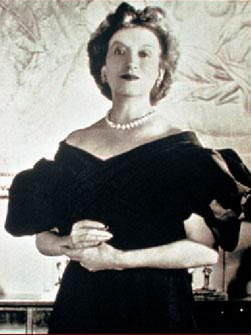
十、美国Elizabeth Arden（伊利莎白雅顿）
品牌名称：伊利莎白雅顿
英文名：Elizabeth Arden
创始时间：1910年
创始地：美国
所属公司：伊利莎白·雅顿
官方网站：www.elizabetharden.dk/
创始人：Florence Nightingale Graham

Slide 42
早在20世纪20年代，EA已经是全球知名的美国品牌，曾一度垄断整个高级美容护肤市场。一代性感女神玛丽·莲梦露的化妆箱里，就常备有雅顿的眼影和唇膏。在美容界多元化的今天，EA依然保持其传统的特色，一些产品的巧妙用法，仍为人称奇。

Slide 43
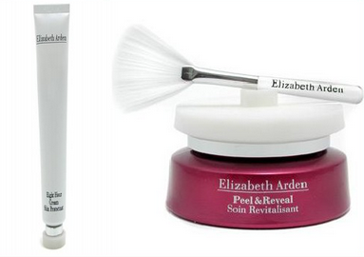
镇牌之宝：
8小时润泽霜——该品牌历史最悠久的产品之一，至今已有74年的历史，有“万能霜”之称。可用于脸部、唇部、颈部和手，任何一处你觉得干燥的地方。滋润度非常持久而有效，它另外还有淡化疤痕、修复肌肤弹性的意外疗效。

Slide 44
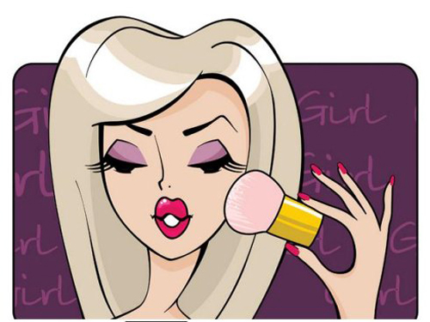
化妆品的鉴定和保存

Slide 45
常用化妆品变质的特征：
因为化妆品成分复杂，有些还含有蛋白质、维生素等营养成分，如果存放过久或保管不当，微生物易依靠这些营养成分生长繁殖，化妆品就会变质。变质的化妆品，其颜色、形状、气味和性能均会发生变化。其变质特征有：
1.气味异常
2.颜色灰暗
3.膏体变形
4.功能丧失

Slide 46
化妆品变质原因
1、化妆品变色
化妆品原有颜色发生变化，是由于细菌产生色素，使化妆品变黄、发褐、发黑。
2、化妆品发酵
化妆品产生气泡和怪味，是由于细菌发酵，使化妆品中的有机物分解产酸、产气，使化妆品变味而产生气泡。
3、化妆品出斑
化妆品出现绿色、黄色、黑色等霉菌是因为潮湿使霉菌污染化妆品，导致化妆品变质。
4、化妆品油水分离
化妆品原变稀出水，是由于霉菌里有水解蛋白质和脂类的酶，使化妆品中的蛋白质和脂类分解，乳化成都受到破坏，化妆品变质。
5、化妆品霉变与发胀
化妆品出现絮状货发散是由于膏体内的微生物在温度较高的情况下，细菌繁殖产生二氧化碳气体而产生的现象。

Slide 47
化妆品的保存
首先应该明白，化妆品宜随买随用，不宜长期保存。化妆品一般保存期为一年，最长不会超过三年，超过保质期的化妆品从购进到用尽有保管过程和使用过程，妥善保管化妆品是有效的使用化妆品的保证，妥善保管化妆品必须有六个方面的防护：
1.防污染 4.防冻
2.防晒 5.防潮
3.防热 6.防挤压

Slide 48
常用化妆品的使用、保存期和品质鉴别
1.洁肤乳
每日使用两次，保质期为1-3年。变质状态表现为变味、变色、浑浊或出现沉淀，使用时有粗糙感。
2.磨砂膏
每周使用1-2次，保质期为1-3年。变质状态表现为变味、变色、干裂。
3.润肤霜
每日使用1-2次，保质期为1-3年。变质状态表现为变味、变色、油水分离，触之有粗糙感。
4.爽肤水
每日使用2次，保质期为1-3年。变质状态表现为变味、变色、浑浊或出现沉淀。
5.胭脂
每日使用1次，保质期为乳状2年，粉状3年。变质状态表现为变色、结块、干裂析出粉状物、变色。

Slide 49
6.眼线笔
每日使用1次，保质期为液体6-12个月；固体笔2-3年。变质性状变现为液体变味、干燥，固体笔灰尘化。
7.眼部卸妆液
每日使用1次，保质期为1-3年。变质性状表现为变味、变色。
8.眼影
每日使用1次，保质期为乳状1年，粉状2-3年。变质性状表现为乳液状变味结块；粉状析出油分，碎为细屑。
9.粉底
每日使用1次，保质期为粉状3年，液体状2-3年。变质性状表现为液体状油水分离、变味、变色；粉状，变光滑或发霉。

Slide 50
10.唇膏
每日使用2次，保存期2-3年。变质性状表现为融化、析出、异味。
11.面膜
每周使用2次，保存期为2-3年。变质性状表现为变色、变味、变稀、干裂。
12.睫毛液
每日使用1次，保质期为3-6个月。变质性状表现为干燥、结块、油分析出。
13.香粉
每日使用1-2次，保存期3年。变质性状表现为油分析出、表面变得光滑。除此之外，在使用化妆品时仔细审查化妆品的生产日期、保质期及产品说明书。

Slide 51
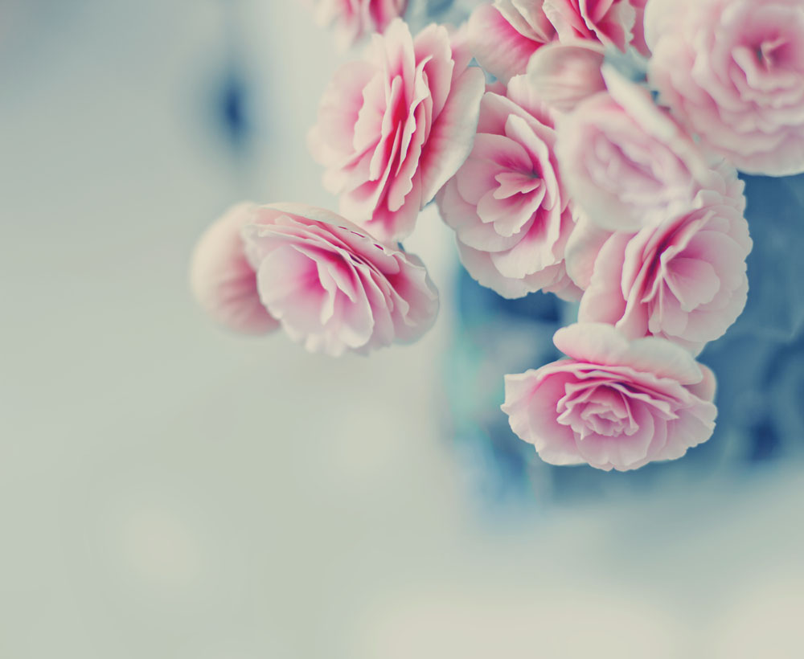

四季中皮肤保养的常识

Slide 52
春季：
1、干性和中性皮肤应注意充分保湿，选用保湿补水性能比较强的护肤品。
2、油性皮肤应特别注意皮肤的清洁，保持毛孔畅通，可选用乳液型护肤品。
3、对于经常在户外活动的人，开始采取措施防晒。
4、过敏性皮肤应注意花粉过敏。

Slide 53
夏季：
夏季皮肤保养的重点：一是皮肤清洁；二是皮肤防晒。
秋季：
夏季皮肤保养的重点：一是防晒；二是保湿补水。

Slide 54
冬季：
1、采用20-30°c左右的温水洗脸。
2、洗脸后待皮肤尚未紧绷前，应及时使用化妆品。
3、干性和中性皮肤，课根据当地气候情况选用油性大一些的膏霜类护肤品或具有较强补水、保湿功能的护肤品；油性皮肤可选用油脂低的膏霜或乳液型护肤品。

Slide 55
THANKS
谢谢观看
Zhao Yingying

